Slide 1




Personal – Folie1
Product Navigator
Zwischenpräsentation

Slide 2
Personal – Folie2
AGENDA
Projektvision
Projektmanagement und -vorgehen
Use-Case-Spezifikationen
Diagramme
Wireframes

Slide 3



Personal – Folie3
Welche Probleme bestehen?
In welcher Filiale finde ich Produkt XY?
VISION
Ist das Produkt überhaupt verfügbar?
Unsere Ausgangssituation.
Wo wollen wir hin?
In welchem Regal steht das Produkt?

Slide 4





Personal – Folie4
FILIALSTANDORT ANZEIGEN
ALTERNATIVE VORSCHLÄGE
PRODUKTANZEIGE
PRODUKTINFORMATION
PRODUKTSTANDORT ANZEIGEN
Nicht suchen - Finden.
Alles in einer App.

Slide 5





Personal – Folie9
Projektmanagement
Rollen und Aufstellung
Wie gehen wir vor?
Software-Engineer
Softwareentwickler
Aufgabenverteilung
Deadlines
Zwischenergebnisse
Requirements-Engineer
Kunde
Julian
Fabian
Daniel
Damien
Stipovic
Qarqur
Boger
Arriens

Slide 6


Personal – Folie7
Projektvorgehen
5 %
35 %
65 %
95 %
Phase 1
Phase 2
Phase 3
Phase 4
Rollen verteilen, Use-Cases sammeln, Use-Case Diagramm erstellen
Beschreibung der Use-Cases, Diagramme erstellen, Wireframes modellieren
Nicht-funktionale Anforderungen sammeln, Prototypische Entwicklung
Endphase, Finalentwicklung, Gesamtrückblick auf das Projekt

Slide 7
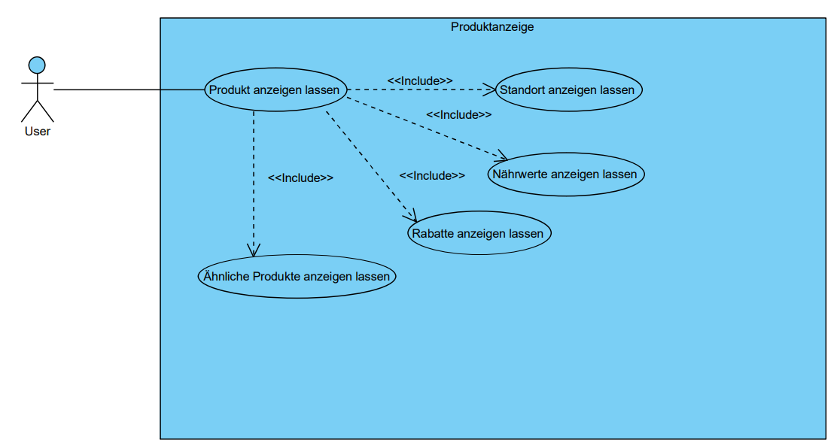
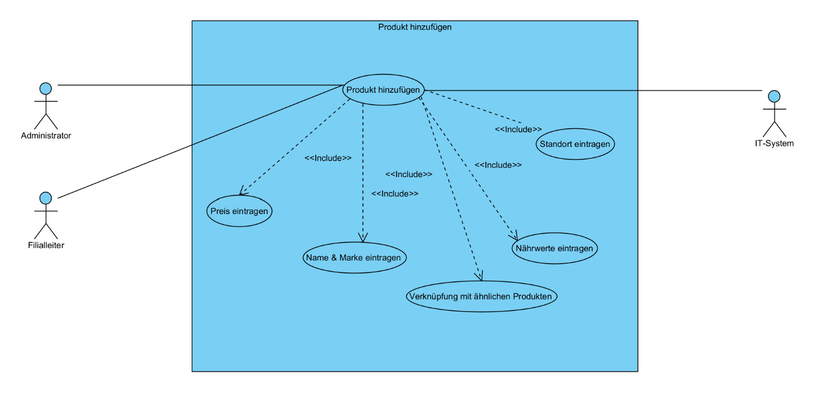
Personal – Folie8
Use-Case Diagramm
Unsere Haupt-Use-Cases

Slide 8
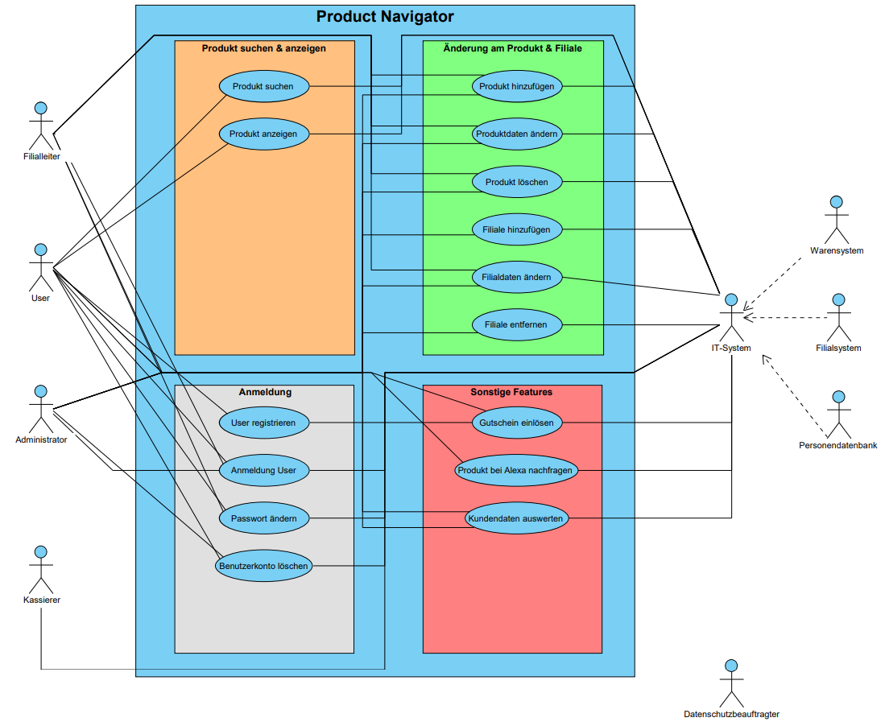
Übersicht

Slide 9

Personal – Folie8
Use-Case-Spezifikationen
Worauf kommt es an?
In vier Bereiche aufgeteilt:
Produkt suchen & anzeigen
Änderungen am Produkt & an der Filiale
Anmeldung
Sonstige Features

Slide 10
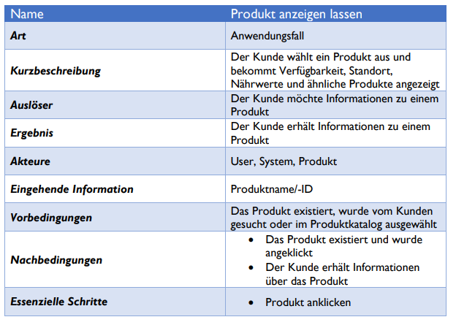
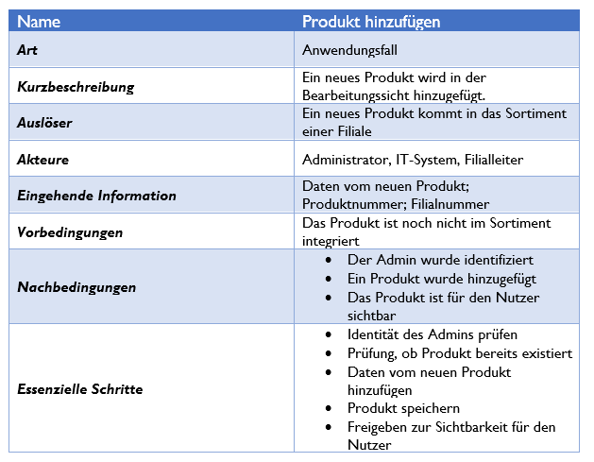
Personal – Folie8
Use-Case-Spezifikationen
Produkt anzeigen lassen & Produkt hinzufügen
Use-Case Spezifikation.pdf

Slide 11
Personal – Folie8
Use-Case-Spezifikationen
Produkt suchen & anzeigen
Suchleiste, um Produkt zu finden
Welche Informationen sollen angezeigt werden?
Verfügbarkeit
Standort
Standort in der Filiale
Preis
Marke
Akteure: User, IT-System, Google Maps (bei Abfrage)
Bedingung: Produkt im Sortiment

Slide 12
Personal – Folie8
Use-Case-Spezifikationen
Änderungen am Produkt & an der Filiale
Produktdaten/Filialdaten sollen hinzugefügt, veränderbar oder gelöscht werden können
Akteure sind der Administrator, das IT-System und der Filialleiter
Der Administrator hat nur das Recht die Filiale hinzuzufügen und zu löschen
Bedingung dabei ist, das das Produkt/Filiale tatsächlich existieren

Slide 13
Personal – Folie8
Use-Case-Spezifikationen
Anmeldung
Anmeldung User/Admin
Registrieren, Passwort ändern und Benutzerkonto löschen
Benutzername + Passwort nötig
Nach Anmeldung → geschlossener Bereich
Akteure: User, das IT-System, Administrator, Mitarbeiter

Slide 14
Personal – Folie8
Use-Case-Spezifikationen
Sonstige Features
Gutschein einlösen
Produktabfrage mit Alexa
Kundendaten auswerten

Slide 15
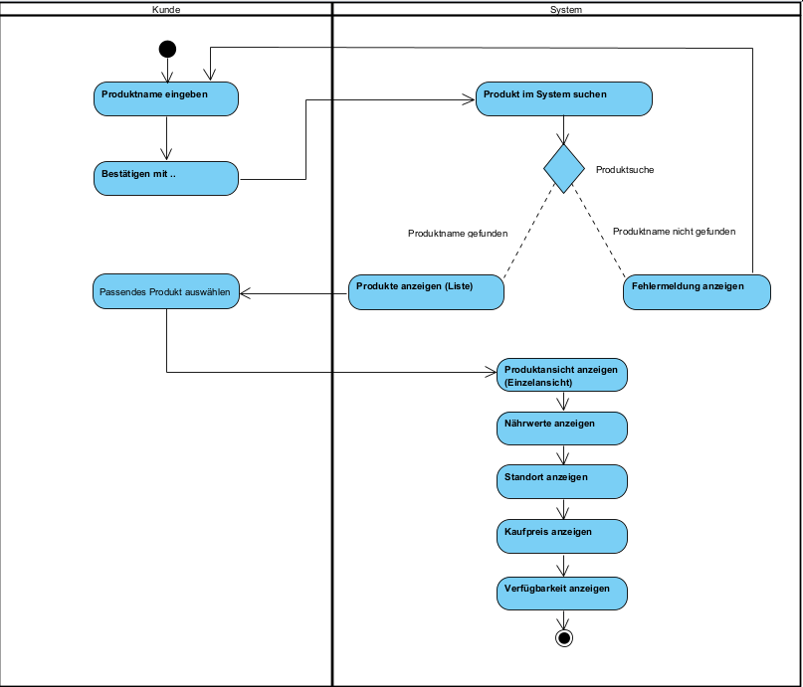
Aktivitätsdiagramm
Use-Case: Produktsuche/-anzeige

Slide 16
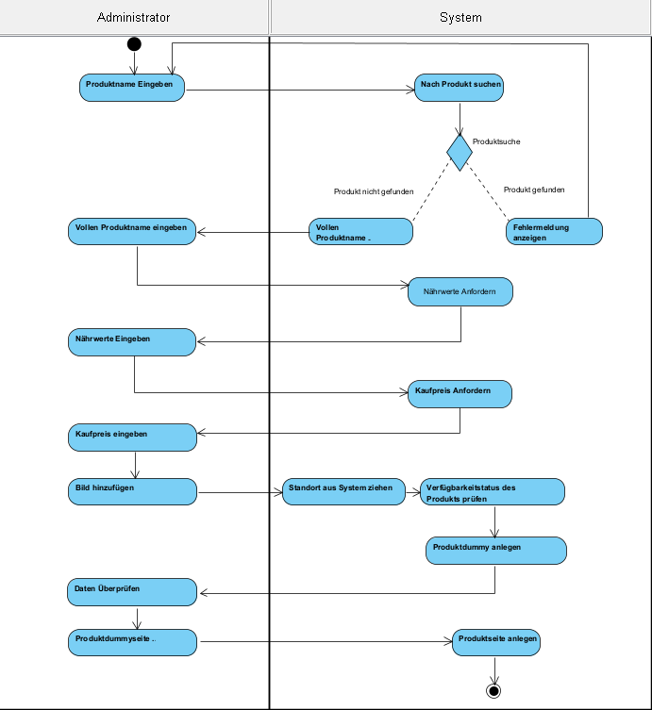
Aktivitätsdiagramm
Use-Case: Produkt ändern/hinzufügen

Slide 17
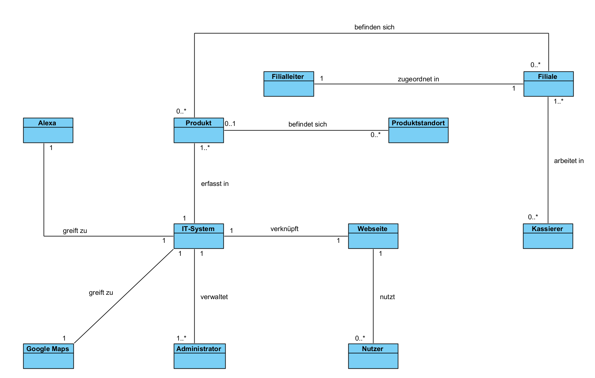
Domänenmodell

Slide 18
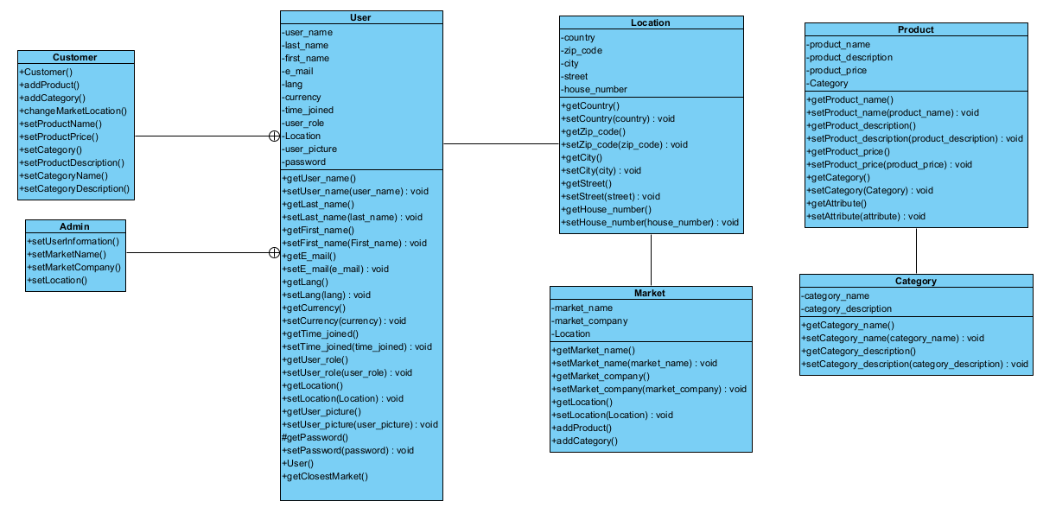
Klassendiagramm

Slide 19
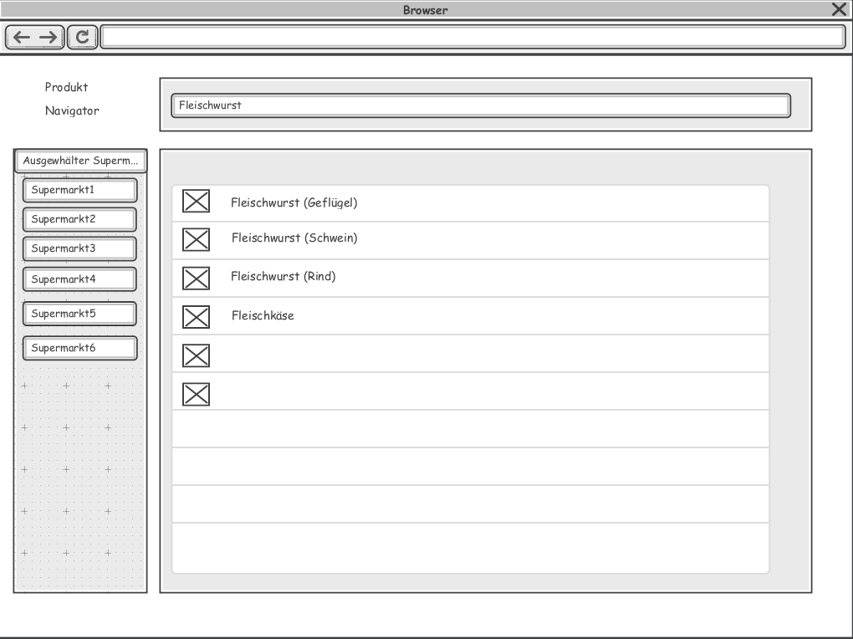
Wireframe
Homepage

Slide 20
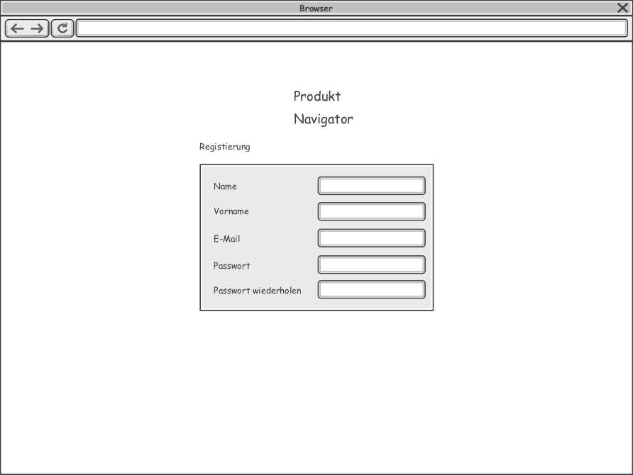
Wireframe
Registrierung

Slide 21
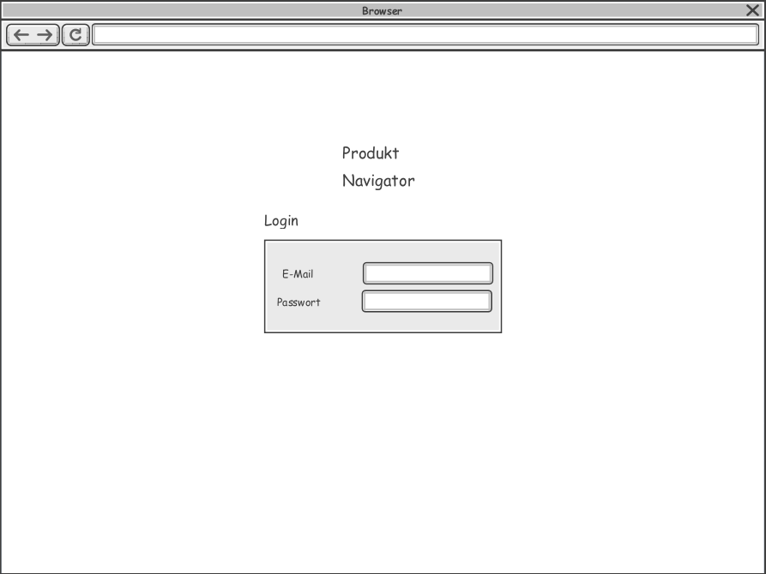
Wireframe
Login

Slide 22

Personal – Folie8
Wie geht es weiter?
Sequenzdiagramme erstellen
Entwicklung…
…
…

Slide 23
Personal – Folie10
Vielen Dank!
Julian Stipovic
Fabian Qarqur
Daniel Boger
Damien Arriens

